Slide 1

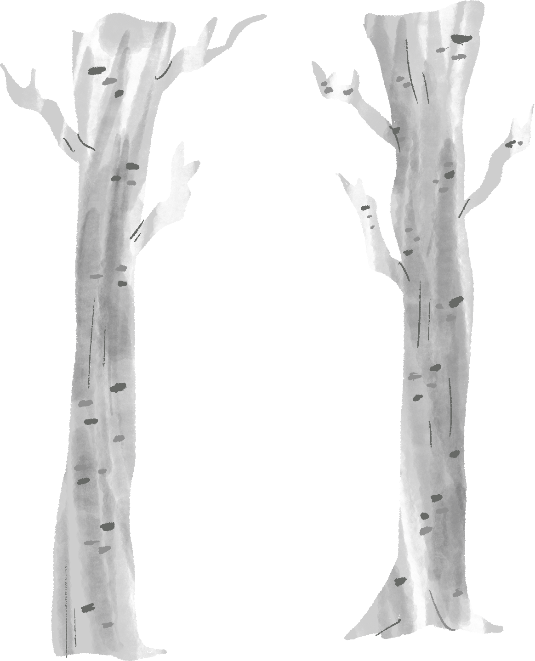
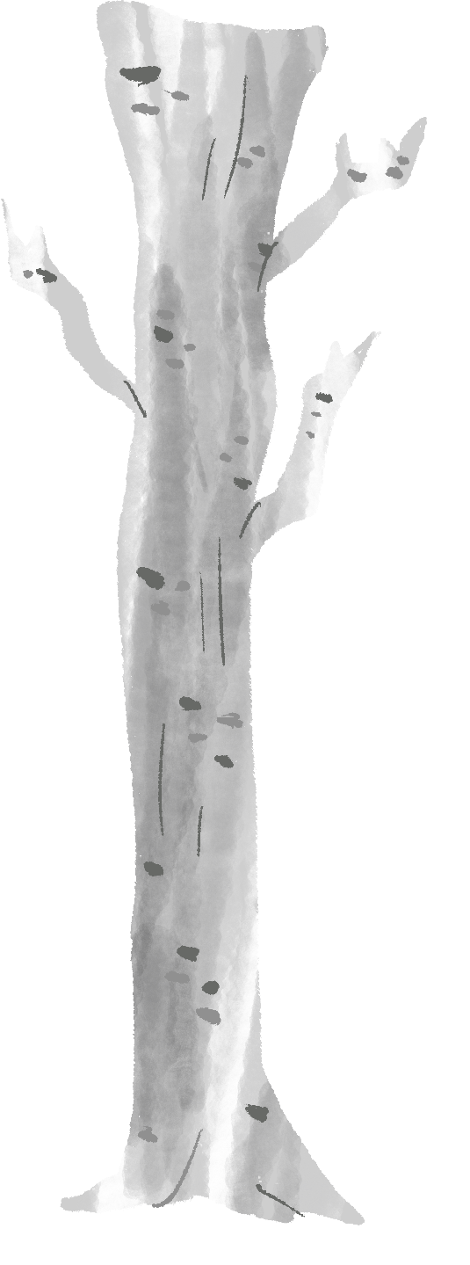
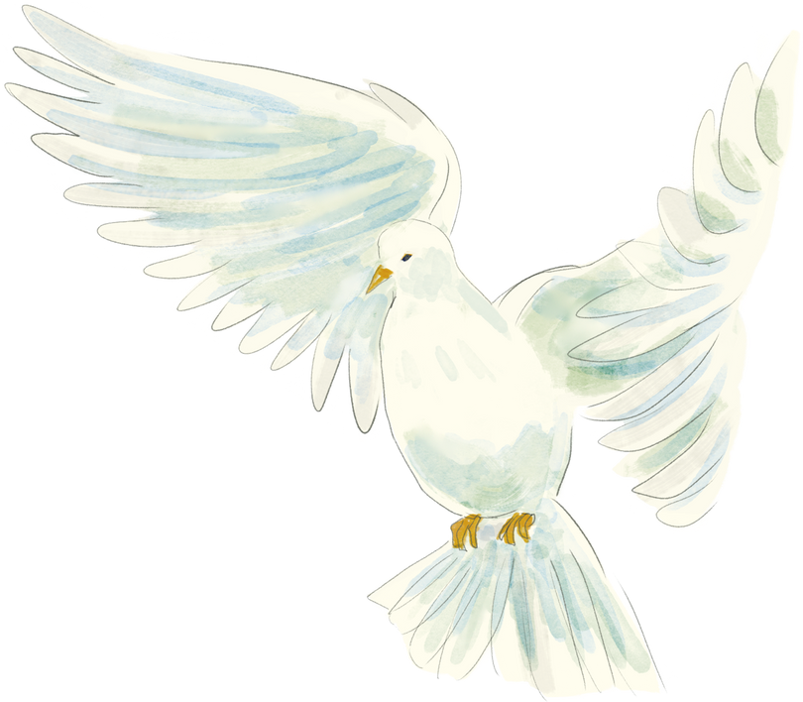




BÀI 7: THẾ GIỚI CỔ TÍCH
VUA CHÍCH CHOÈ

Slide 2

Nhóm 1
Đọc phân vai
1. ĐỌC VĂN BẢN
TIÊU CHÍ | CÓ | KHÔNG
Nói trôi chảy, to, rõ bảo đảm trong không gian lớp học, cả lớp cùng nghe.
Sử dụng giọng điệu khác nhau để thể hiện được cảm xúc của người diễn khi đóng vai nhân vật, thể hiện sự việc
Tốc độ diễn phù hợp
Đảm bảo các sự việc chính theo trình tự của truyện
Sử dụng điệu bộ, cử chỉ, nét mặt… phù hợp với tính cách nhân vật và tâm trạng nhân vật trong từng cảnh
Chuẩn bị trang phục, đạo cụ phù hợp

Slide 3
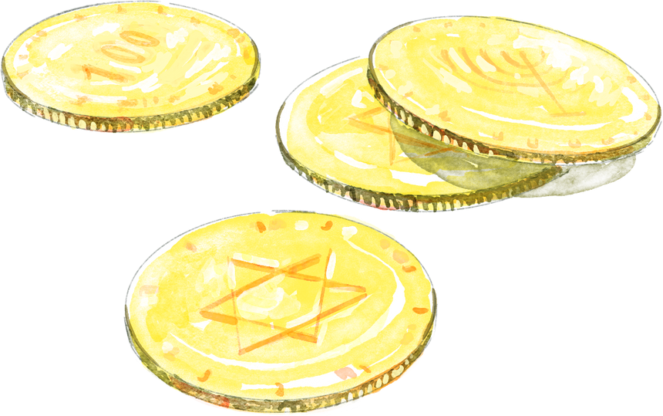

II. KHÁM PHÁ VĂN BẢN
1. Tìm hiểu cốt truyện
Sắp xếp các sự việc sau cho đúng trình tự cốt truyện “Vua chích chòe”

Slide 4




1. Có nàng công chúa nọ tính tình kiêu ngạo, luôn chê bai, giễu nhại người khác
2. Người hát rong dẫn công chúa rời khỏi hoàng cung
3. Nhà vua phẫn bộ ban truyền sẽ gả công chúa cho người ăn mày đầu tiên đi qua hoàng cung
4. Người hát rong cho vợ trải nghiệm các nghề để kiếm sống
6. Người hát rong cởi bỏ hóa trang trở về thân phận Vua chích chòe, làm đám cưới cùng công chúa
7. Người hát rong đưa vợ vào làm phụ bếp trong cung vua
5. Một người hát rong đi qua và được nhà vua gả công chúa cho
8. Công chúa bị một hiệp sĩ phi ngựa vào hàng sành sứ khiến hàng đỗ vỡ hết

Slide 5


1. Có nàng công chúa nọ tính tình kiêu ngạo, luôn chê bai, giễu nhại người khác
3. Nhà vua phẫn bộ ban truyền sẽ gả công chúa cho người ăn mày đầu tiên đi qua hoàng cung
5. Một người hát rong đi qua và được nhà vua gả công chúa cho
2. Người hát rong dẫn công chúa rời khỏi hoàng cung
4. Người hát rong cho vợ trải nghiệm các nghề để kiếm sống
8. Công chúa bị một hiệp sĩ phi ngựa vào hàng sành sứ khiến hàng đỗ vỡ hết
7. Người hát rong đưa vợ vào làm phụ bếp trong cung vua
6. Người hát rong cởi bỏ hóa trang trở về thân phận Vua chích chòe, làm đám cưới cùng công chúa

Slide 6

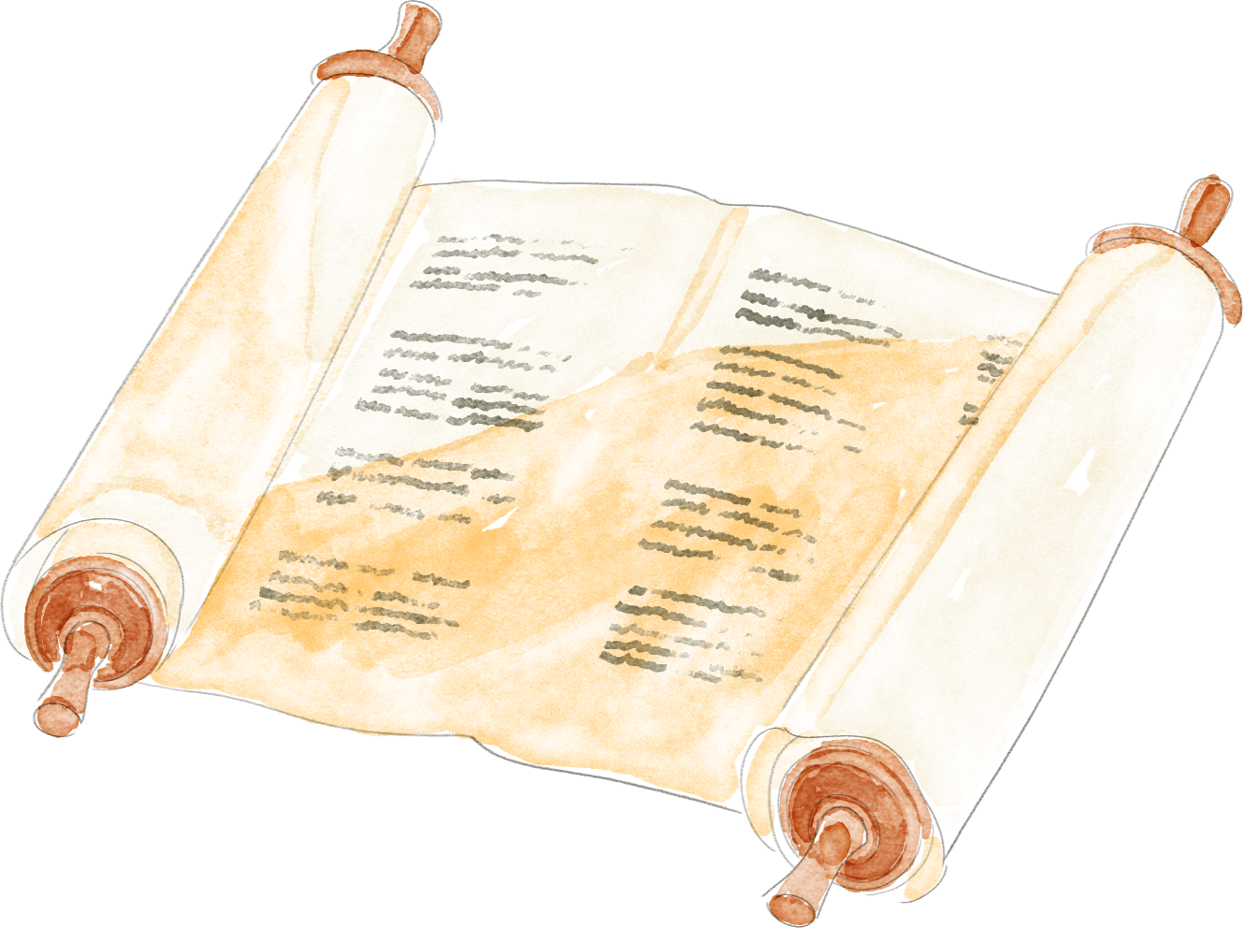
2. Tìm hiểu nhân vật
Tìm hiểu nhân vật ở các phương diện sau và ghi lại vào bảng phụ:
Lai lịch
Hành động tiêu biểu
Phẩm chất
Kết cục
Nhóm 1,3: Công chúa
Nhóm 2,4: Vua chích choè

Slide 7
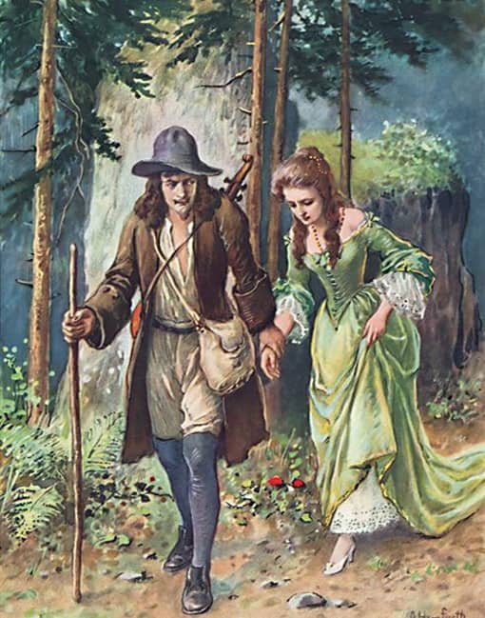
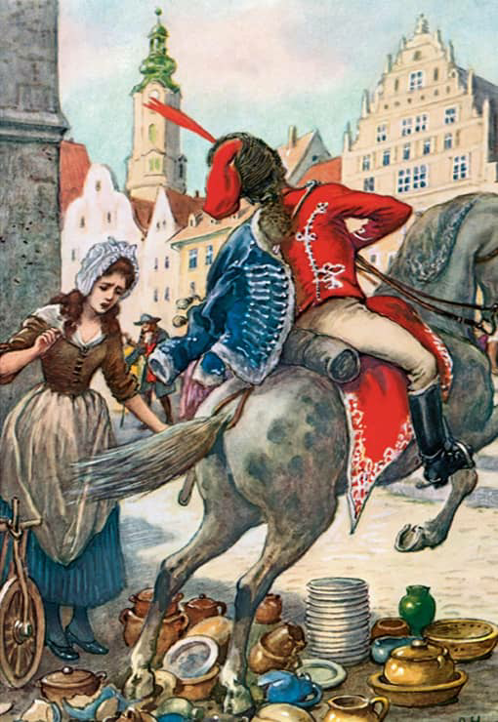
Công chúa
Vua chích chòe
(người đóng vai / người giả mạo)
Kênh kiệu, coi thường người khác
Sau, đã có sự thay đổi khi nhận được bài học từ Vua chích chòe
Là một mô típ cổ tích – kiểu nhân vật có chức năng chính là thử thách nhân vật chính, sau đó là trừng phạt / ban thưởng).
Vua chích chòe giả mạo người hát rong với mục đích chính là đưa ra các thử thách cho công chúa, dạy cho nàng một bài học và uốn nắn tính kiêu ngạo của nàng
Chỉ khi hoàn thành nhiệm vụ nhân vật mới cởi bỏ lốt hóa trang

Slide 8
3. Bài học
Cần tôn trọng, hòa nhã với mọi người
Không nên kênh kiệu, ngạo mạn, coi thường người khác…

Slide 9
III. Tổng kết
- Nội dung: Kể về cô công chúa xinh đẹp nhưng tính cách kiêu ngạo ngông cuồng. Vua chích choè đã tìm cách để dạy cho nàng một bài học và bỏ tính cách xấu.
- Ý nghĩa: cần phải biết tôn trọng và sống hoà nhã cùng mọi người.
Nghệ thuật
- Nghệ thuật kể chuyện hấp dẫn, sinh động.

Slide 10
Câu 1: Câu chuyện phê phán thói xấu nào?
A. Độc ác, xấu xa.
B. Tham lam, ích kỉ.
C. Dựa dẫm, ỷ lại.
D. Kiêu căng, ngạo mạn.
LUYỆN TẬP

Slide 11
Câu 2: Ai là nhân vật trải qua những thử thách trong Vua chích chòe?
A. Vua cha
B. Vua chích chòe
C. Chim chích chòe
D. Công chúa
LUYỆN TẬP

Slide 12
Câu 3: Đâu không phải cụm từ mà công chúa dùng để chế nhạo những người đến dự lễ?
A. Vua chích chòe
B. Nhợt nhạt như chết đuối
C. Cây già sấy lò cong cớn
D. Xung đồng đỏ
LUYỆN TẬP

Slide 13
Câu 4: Vua cha đã quyết định như thế nào trước cách hành xử kiêu ngạo của con gái mình?
A. Giam lỏng công chúa
B. Mở tiếp cuộc chọn phò mã
C. Tuyên bố gả công chúa cho người ăn mày
D. Ngồi giải thích cho con gái hiểu
LUYỆN TẬP

Slide 14



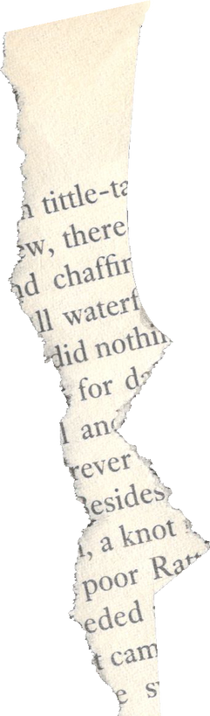
IV. LUYỆN TẬP

Slide 15
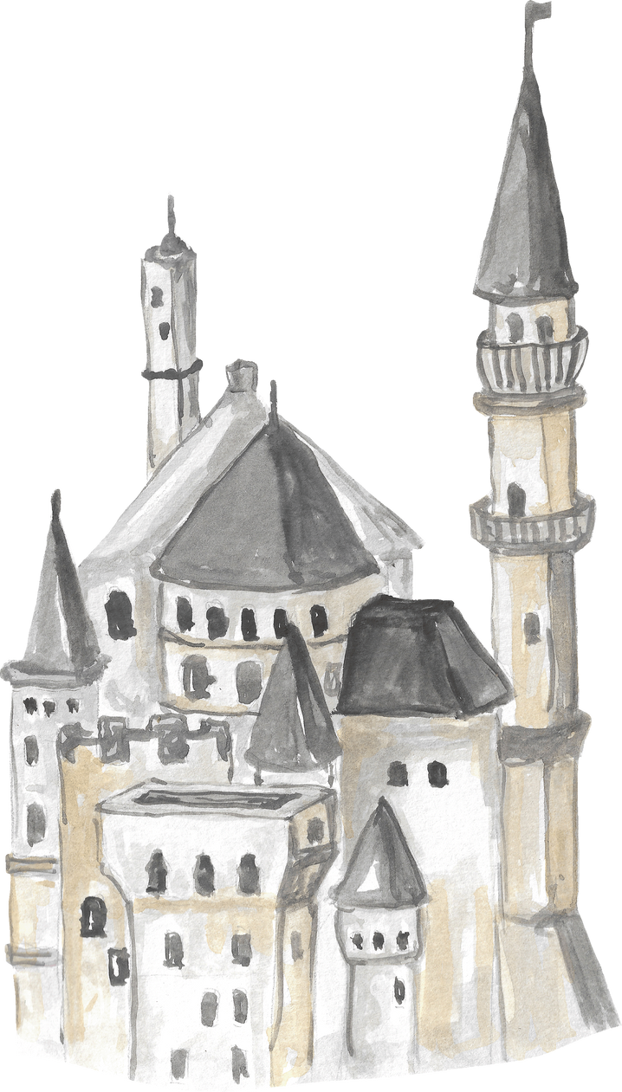
Kết thúc truyện, người kể chuyện nói: “Tôi tin rằng, tôi và bạn đều có mặt trong buổi lễ cưới”. Theo em, điều này có hợp lí không? Vì sao? Nhận xét về lời kể trong truyện cổ tích thông qua 4 văn bản cổ tích đã đọc.

Slide 16
Viết đoạn văn khoảng 5-7 câu chia sẻ về câu chuyện cổ tích em thích nhất.

Slide 17
4. VẬN DỤNG
Dự án xuất bản sách truyện cổ tích sưu tầm mang dấu ấn cá nhân

Slide 18
HS có thể lựa chọn làm nhóm hoặc cá nhân
Sưu tầm ít nhất 10 truyện cổ tích
Xây dựng cuốn sách truyện cổ tích sưu tầm của mình bằng nhiều hình thức khác nhau:
Đọc diễn cảm và thu âm các truyện cổ tích để làm podcast – dạng sách nói
Chuyển thể thành truyện tranh
Thiết kế lại truyện cổ tích với các hình ảnh và bìa mới.
Thời gian hoàn thành: 2 tuần

